Slide 1
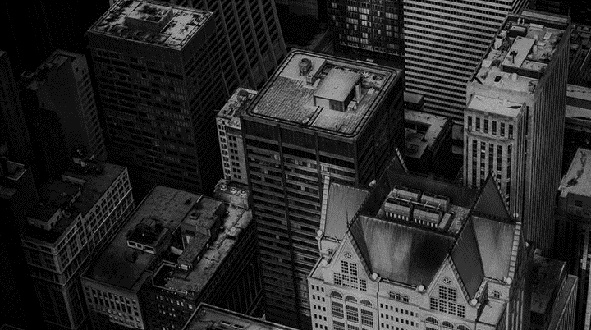
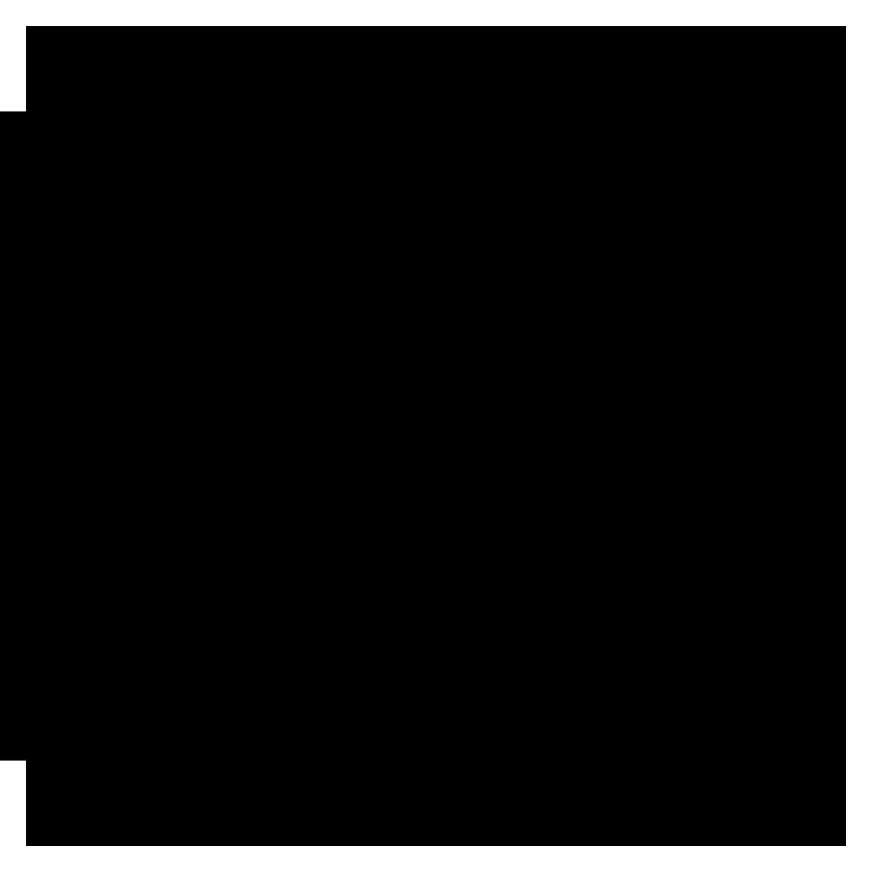
روش انطباقی برای تصحیح تصاویر کم نور
بسم الله الرحمن الرحیم
امیرحسین رمضانی بناب

Slide 2
مقدمه
سیستم های پردازش تصویر امروزه کاربرد های زیادی دارند . از جمله حمل و نقل هوشمند، پایش از راه دور، نظارت ویدئویی و تولیدات صنعتی
تصاویری که توسط سیستم های تصویر برداری به دست می آید به دلیل شرایط غیر قابل کنترلی مثل نور شدید، نور شب، آب و هوای ابری و ... دچار تخریب میشوند.
با تخریب شدن تصاویر کار سیستم بینایی ماشین دچار مشکل میشود و منجر به خسارات جبران ناپذیری میشود.
پس تکنیک های بهبود تصویر علاوه بر بهبود تجربه بصری منجر به اتکاپذیری سیستم بینایی ماشین میشود.
به عنوان یک مساله کلاسیک در حوزه پردازش تصویر، بهبود کیفیت تصاویر کم نور به مدت طولانی مورد مطالعه قرار گرفته است و روش های متعددی برای بهبود این درسته از تصاویر مورد استفاده قرار گرفته است که به چند مورد از آنها در بخش دوم مقاله ارجاع شده است.

Slide 3
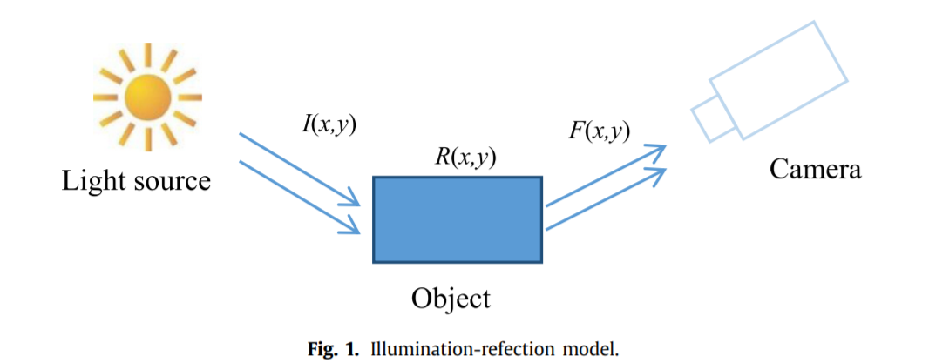
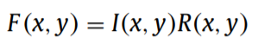
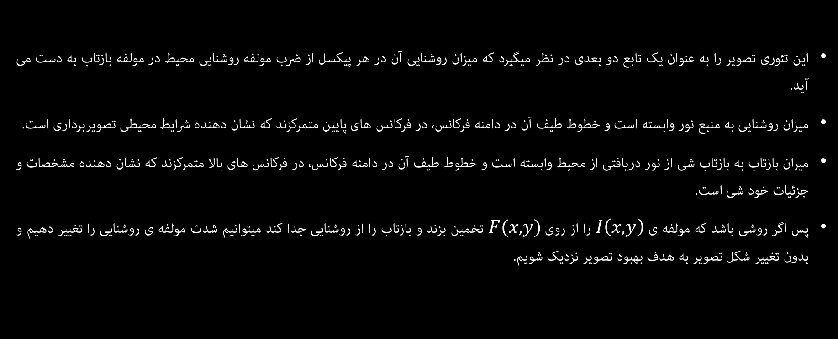
تئوری روشنایی-بازتاب
این تئوری تصویر را به عنوان یک تابع دو بعدی در نظر میگیرد که میزان روشنایی آن در هر پیکسل از ضرب مولفه روشنایی محیط در مولفه بازتاب به دست می آید.
میزان روشنایی به منبع نور وابسته است و خطوط طیف آن در دامنه فرکانس، در فرکانس های پایین متمرکزند که نشان دهنده شرایط محیطی تصویربرداری است.
میران بازتاب به بازتاب شی از نور دریافتی از محیط وابسته است و خطوط طیف آن در دامنه فرکانس، در فرکانس های بالا متمرکزند که نشان دهنده مشخصات و جزئیات خود شی است.
پس اگر روشی باشد که مولفه ی $I\left(x,y\right)$ را از روی $F(x,y)$ تخمین بزند و بازتاب را از روشنایی جدا کند میتوانیم شدت مولفه ی روشنایی را تغییر دهیم و بدون تغییر شکل تصویر به هدف بهبود تصویر نزدیک شویم.

Slide 4
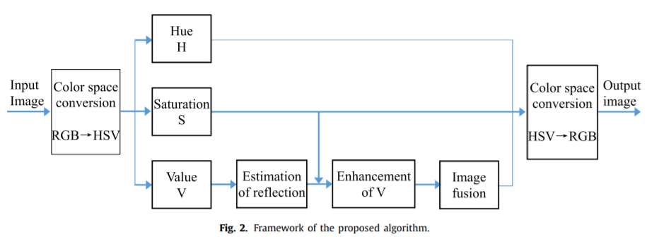
مراحل پیشنهادی

Slide 5
روش پیشنهادی(مرحله اول-تبدیل فضا)
ابتدا تبدیل از RGB به HSV انجام میشود.
در صورت انجام عمل بهبود تصویر روی صفحات رنگ قرمز، سبز و آبی لزومی ندارد که تصویر حاصل شده اصلاح شده باشند. زیرا به دلیل اعمال جداگانه الگوریتم روی صفحات رو نهایت معمولا تصویر تخریب شده ای خواهیم داشت که شامل ناپیوستگی است.
چشم انسان بیشتر از همه به شدت رنگ (Brightness) حساس است و ما میخواهیم شدت رنگ را دستکاری کنیم.
بهترین فضا برای اینکار HSV است زیرا در این فضا مولفه های Hue و Saturation و Brightness از هم جدا میشوند . میتوانیم الگوریتم را روی این صفحه اعمال کنیم و نتیجه ای که به دست می آید کلیت تصویر را حفظ میکند و فقط بهبود را روی مولفه ی شدت روشنایی (Brightness) انجام میدهد.

Slide 6
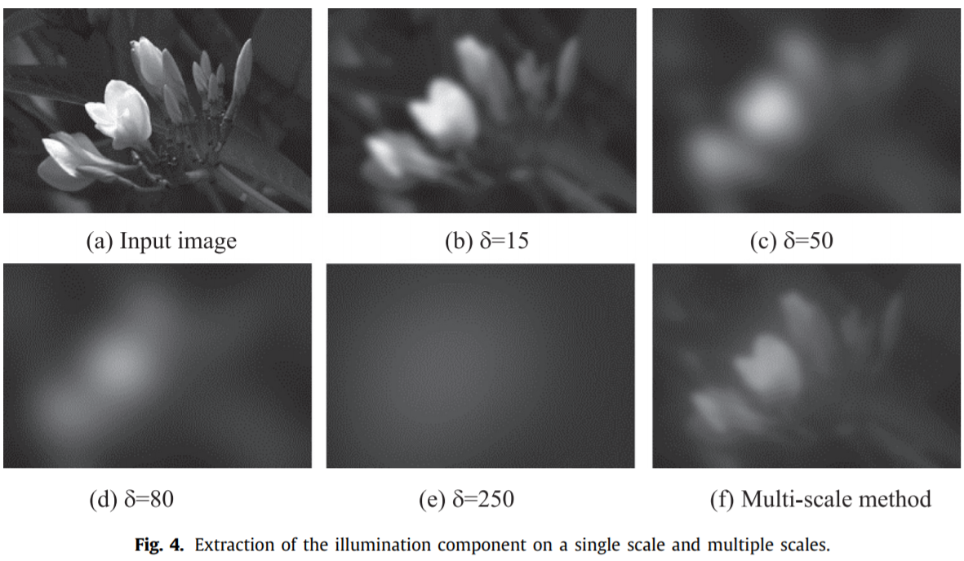
روش پیشنهادی(مرحله دوم- تخمین مولفه ی روشنایی)
چون تابع گوسین چند مقیاسی میتواند به شکل کارا رنج پویا را فشرده بکند و مولفه ی روشنایی را با دقت بالایی تخمین بزند از این روش برای استخراج مولفه ی روشنایی تصاویر با نور غیر یکنواخت استفاده میشود.
با انجام عمل کانوولوشن مولفه ی شدت تصویر و تابع گوسین تخمینی از مولفه روشنایی خواهیم داشت.
منظور از تابع گوسین چند مقیاسی این است که بین چند تصویر حاصل از کانوولوشن تصویر اصلی و توابع گوسین با پارامتر های مختلف میانگین وزن دار بگیریم.

Slide 7
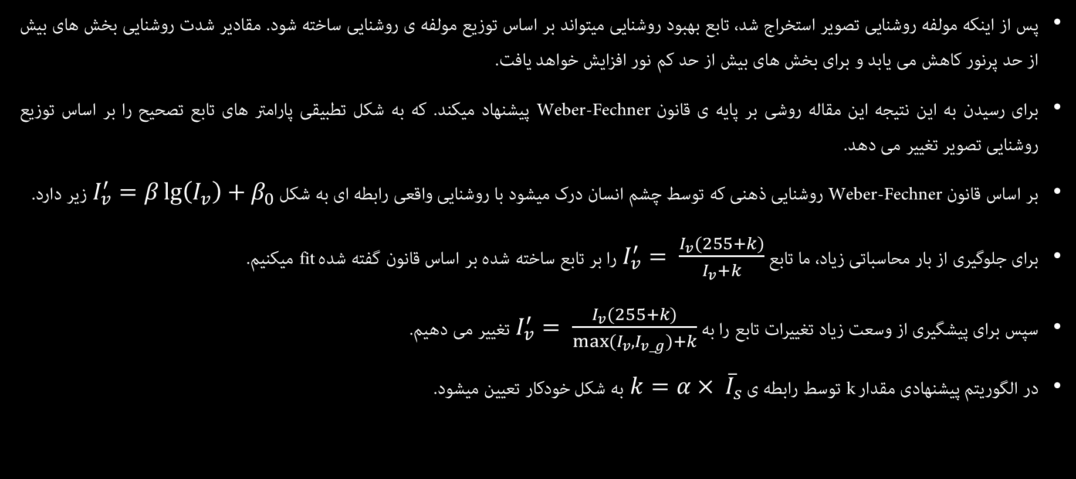
روش پیشنهادی(مرحله سوم-بهبود شدت تطبیقی)
پس از اینکه مولفه روشنایی تصویر استخراج شد، تابع بهبود روشنایی میتواند بر اساس توزیع مولفه ی روشنایی ساخته شود. مقادیر شدت روشنایی بخش های بیش از حد پرنور کاهش می یابد و برای بخش های بیش از حد کم نور افزایش خواهد یافت.
برای رسیدن به این نتیجه این مقاله روشی بر پایه ی قانون Weber-Fechner پیشنهاد میکند. که به شکل تطبیقی پارامتر های تابع تصحیح را بر اساس توزیع روشنایی تصویر تغییر می دهد.
بر اساس قانون Weber-Fechner روشنایی ذهنی که توسط چشم انسان درک میشود با روشنایی واقعی رابطه ای به شکل $I_{v}^{′}=β\lg\left(I_{v}\right)+β_{0}$ زیر دارد.
برای جلوگیری از بار محاسباتی زیاد، ما تابع $I_{v}^{′}= \frac{I_{v}(255+k)}{I_{v}+k}$ را بر تابع ساخته شده بر اساس قانون گفته شده fit میکنیم.
سپس برای پیشگیری از وسعت زیاد تغییرات تابع را به $I_{v}^{′}= \frac{I_{v}(255+k)}{max⁡(I_{v},I_{v_g})+k}$ تغییر می دهیم.
در الگوریتم پیشنهادی مقدار k توسط رابطه ی $k=α× {\overline{I}}_{s}$ به شکل خودکار تعیین میشود.

Slide 8
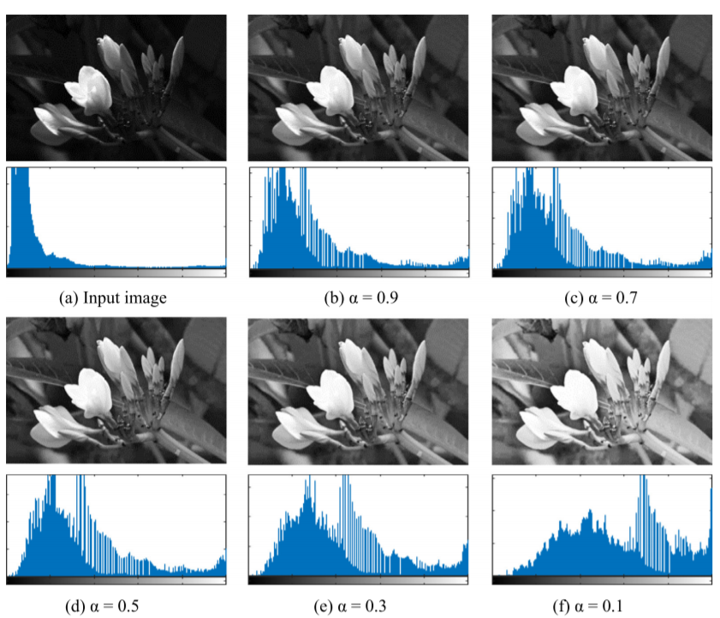
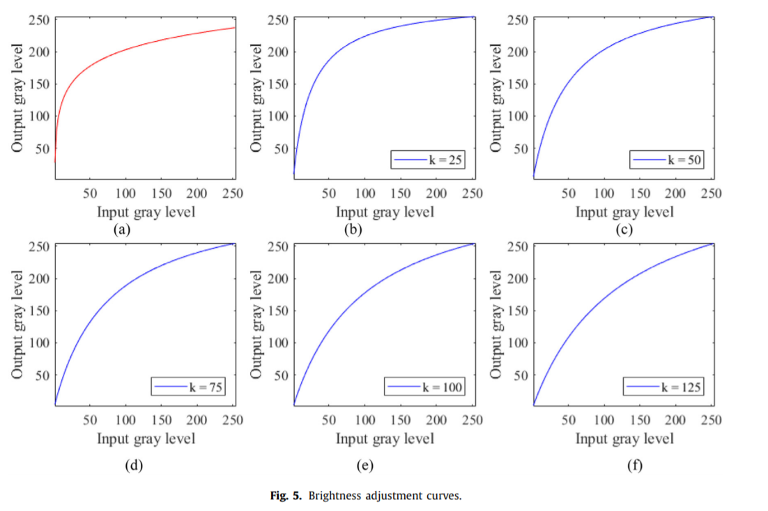
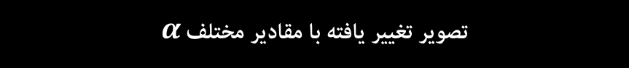
تابع بهبود با پارامتر های مختلف برای k
تصویر تغییر یافته با مقادیر مختلف $α$

Slide 9
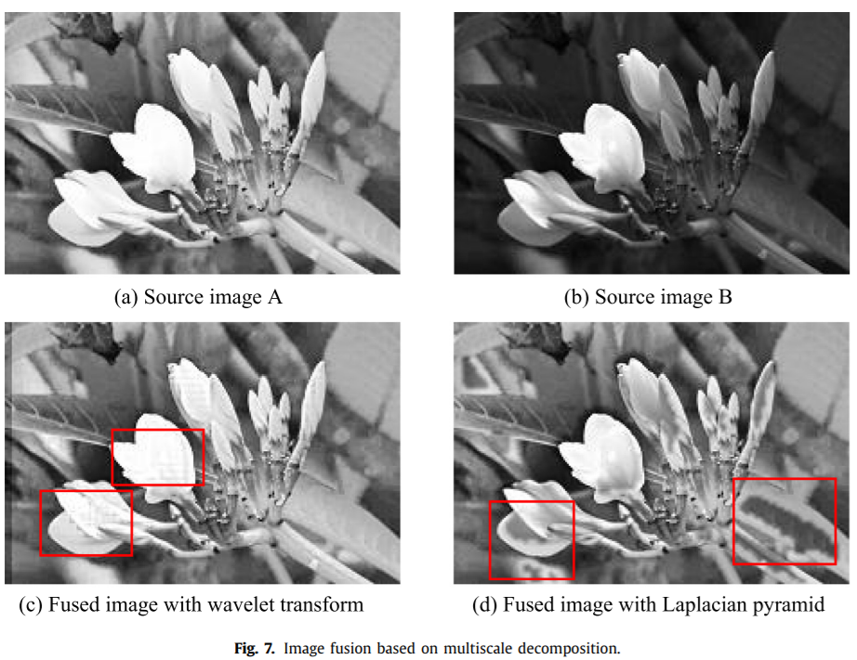
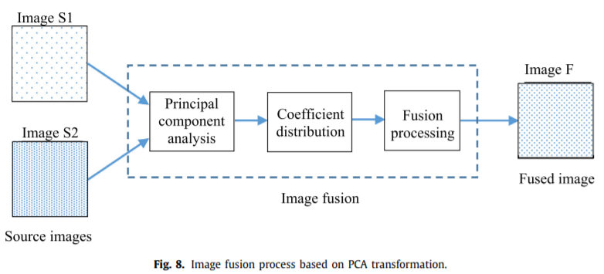
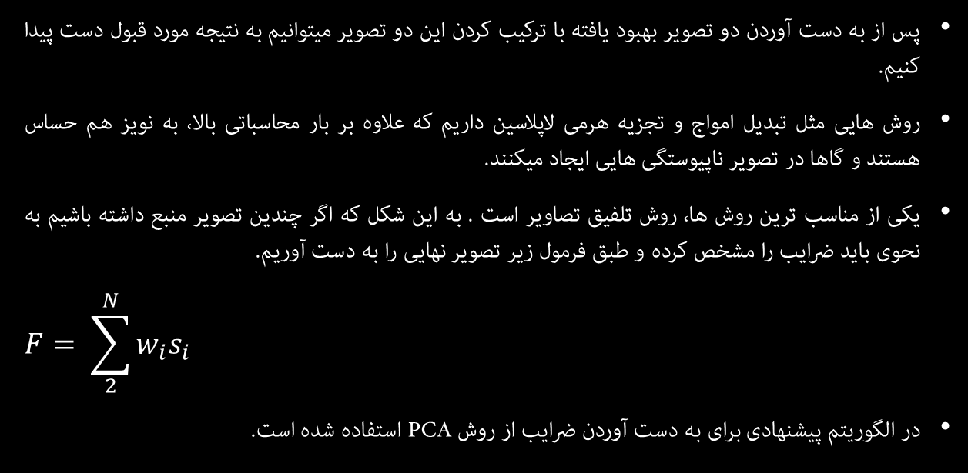
روش پیشنهادی(مرحله چهارم-تلفیق تصاویر)
پس از به دست آوردن دو تصویر بهبود یافته با ترکیب کردن این دو تصویر میتوانیم به نتیجه مورد قبول دست پیدا کنیم.
روش هایی مثل تبدیل امواج و تجزیه هرمی لاپلاسین داریم که علاوه بر بار محاسباتی بالا، به نویز هم حساس هستند و گاها در تصویر ناپیوستگی هایی ایجاد میکنند.
یکی از مناسب ترین روش ها، روش تلفیق تصاویر است . به این شکل که اگر چندین تصویر منبع داشته باشیم به نحوی باید ضرایب را مشخص کرده و طبق فرمول زیر تصویر نهایی را به دست آوریم.
$$F= \sum_{2}^{N}{w_{i}s_{i}}$$
در الگوریتم پیشنهادی برای به دست آوردن ضرایب از روش PCA استفاده شده است.

Slide 10
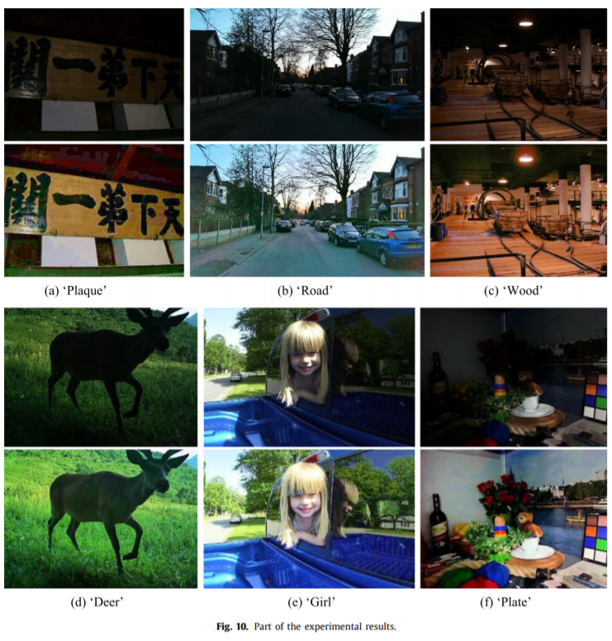
روش پیشنهادی(مرحله پنجم-تولید تصویر نهایی)
حال مولفه ی Hue و Saturation تصویر اولیه با مولفه ی Brightness بهبود یافته تلفیق میکنیم و به تصویر HSV میرسیم.
حال تصویر HSV را به RGB تبدیل میکنیم.

Slide 11
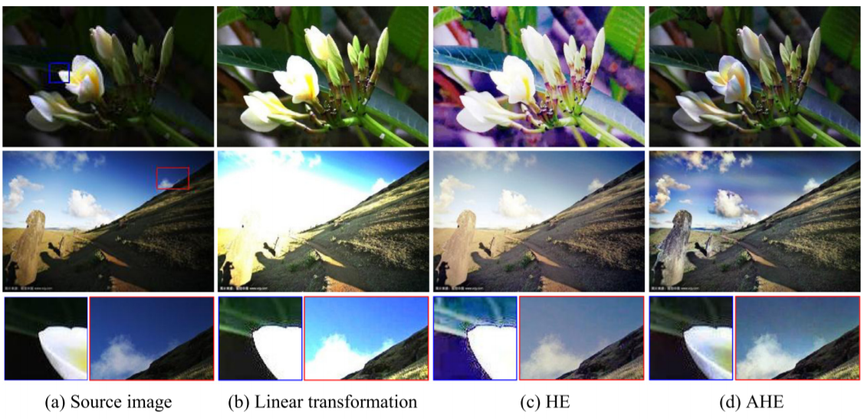
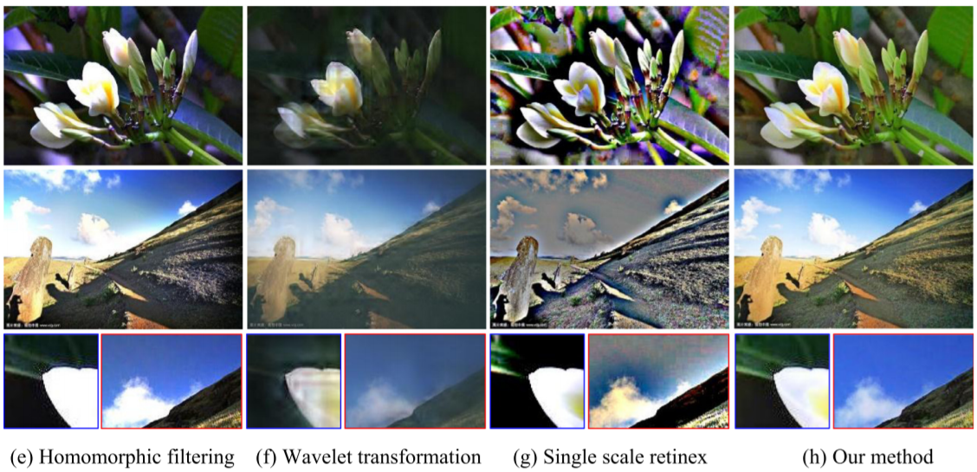
مقایسه با چند الگوریتم کلاسیک
آزمایش Subjective

Slide 12
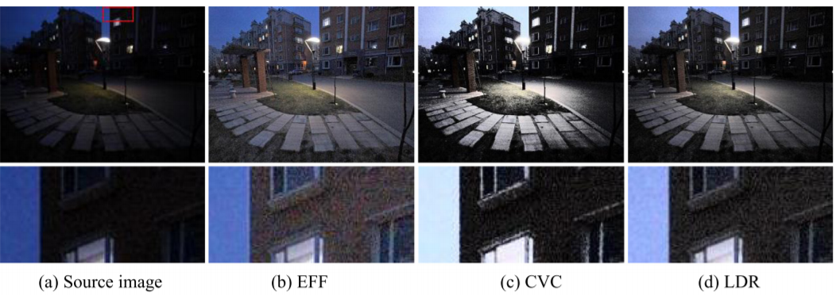
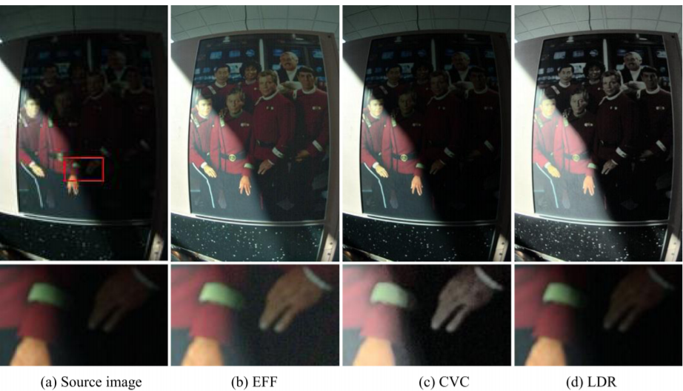
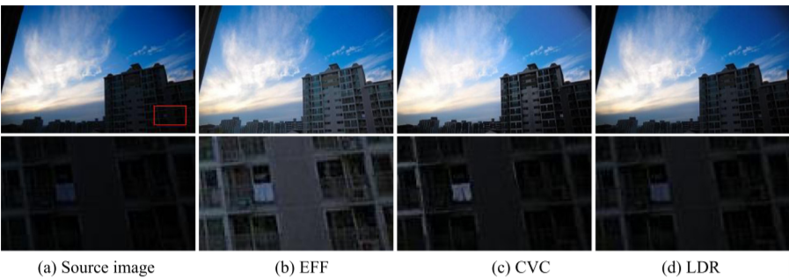
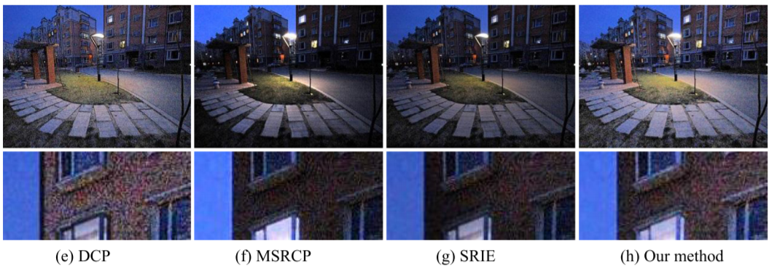
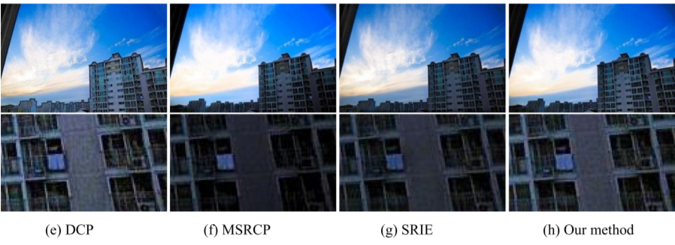
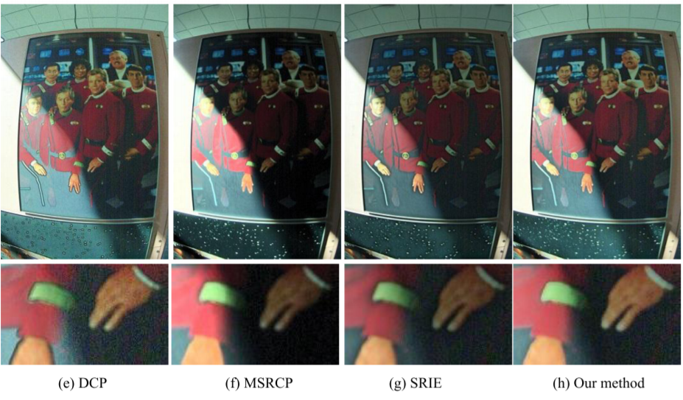
مقایسه با چند الگوریتم جدید

Slide 13
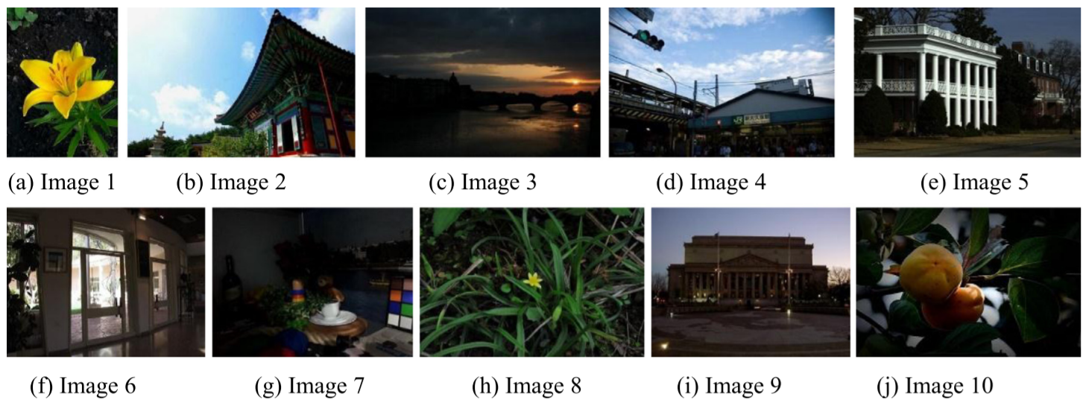
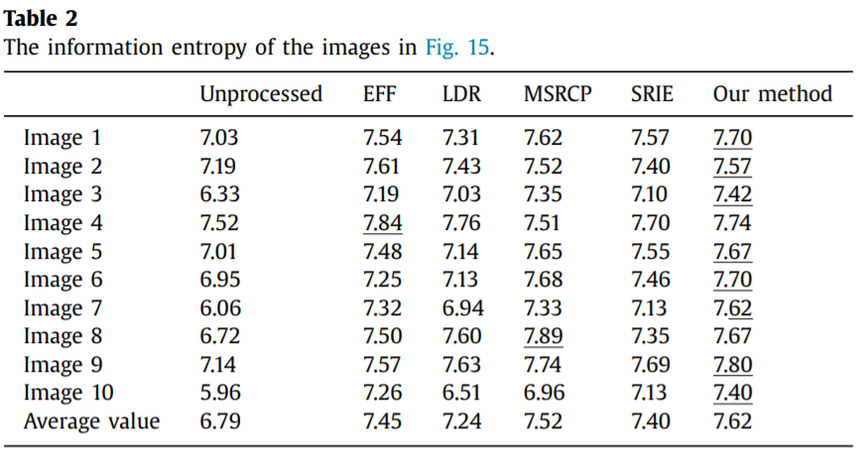
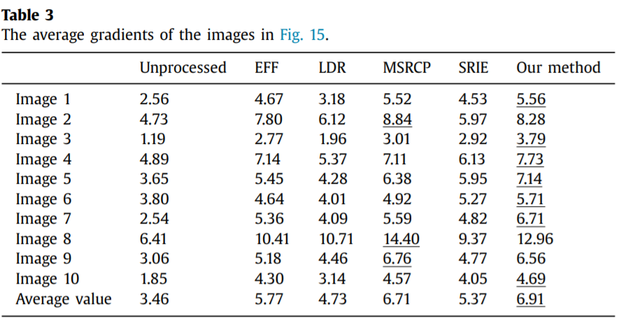
مجموعه تصاویر برای انجام برخی آزمایش ها
آزمایش objective
مقایسه ی انتروپی الگوریتم های مختلف روی تصاویر مختلف
مقایسه ی میانگین گرادیان الگوریتم های مختلف روی تصاویر مختلف

Slide 14
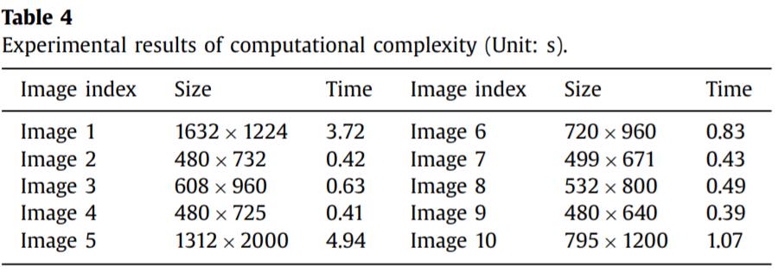
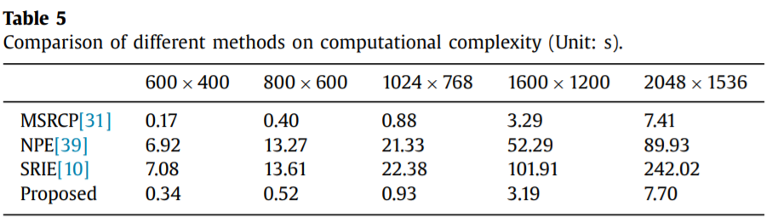
زمان اجرای الگوریتم پیشنهادی در سیستم مشخص روی تصاویر
پیچیدگی محاسباتی
مقایسه ی زمان اجرای الگوریتم با بقیه الگوریتم ها

Slide 15
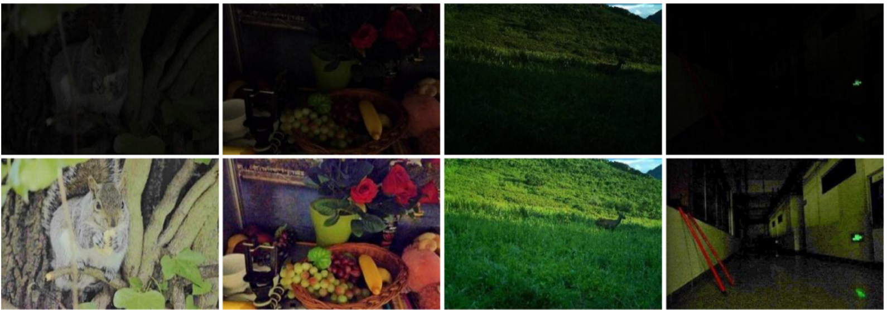
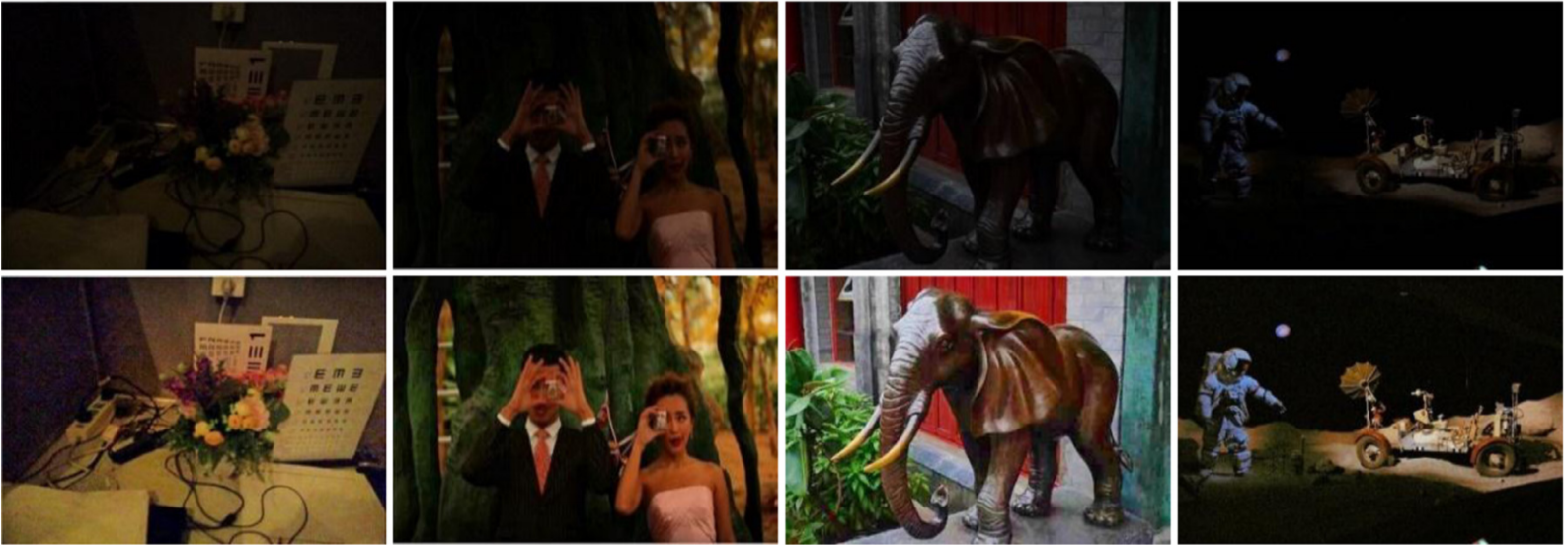
عملکرد روی تصاویر بسیار کم نور

Slide 16
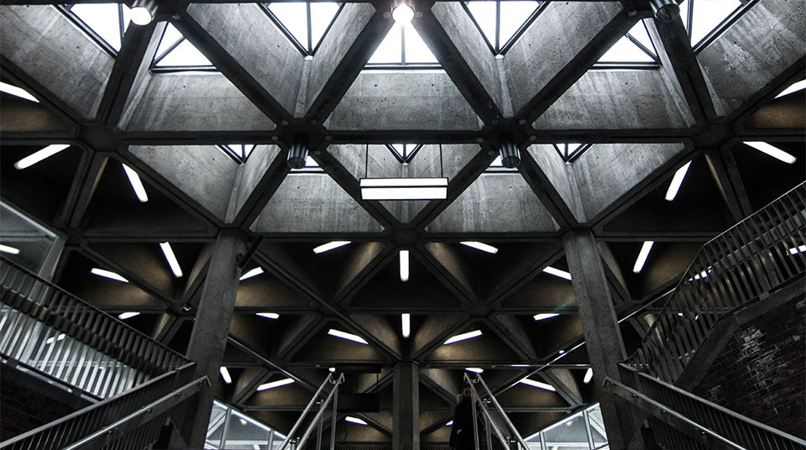
با تشکر از توجه شما

